Slide 1


Kozi ya Wanamabadiliko wa Jamii

Slide 2

KIPINDI CHA 6
Kuhamasishwa na hadithi
- Kuwezeshwa na mbinu
Notes:
Karibisha kila mmoja kwenye kipindi kisha ueleze yafuatayo:
Katika vipindi vilivyopita, tumeelewa haki za binadamu, haki ya uhuru wa dini au imani, na ukiukwaji wa haki hiyo. Pia tumetengeneza ramani ya ukiukwaji wa uhuru wa dini au imani katika jamii yetu.
Kuanzia sasa tutazingatia hatua za kuchukua! Katika kipindi hiki na kijacho, tutagundua mbinu mbalimbali zinazoweza kutumiwa kutetea haki za binadamu na kufikiria jinsi tunavyoweza kuzitumia. Katika vipindi viwili vya mwisho, tutazingatia kutengeneza mipango ya utekelezaji.
Tutaanza kwa kusikiliza hadithi tatu za watu wanaofanya mabadiliko kwa uhuru wa dini au imani katika jamii zao.

Slide 3
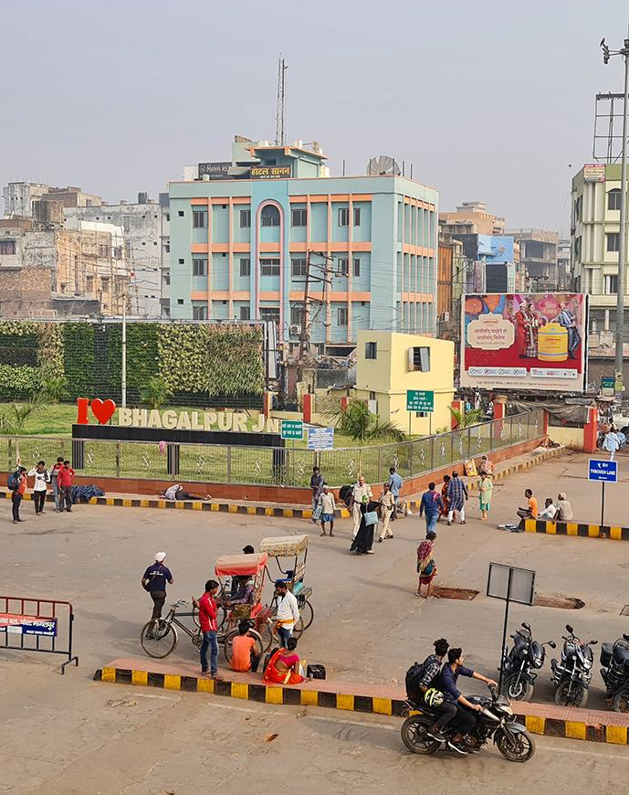
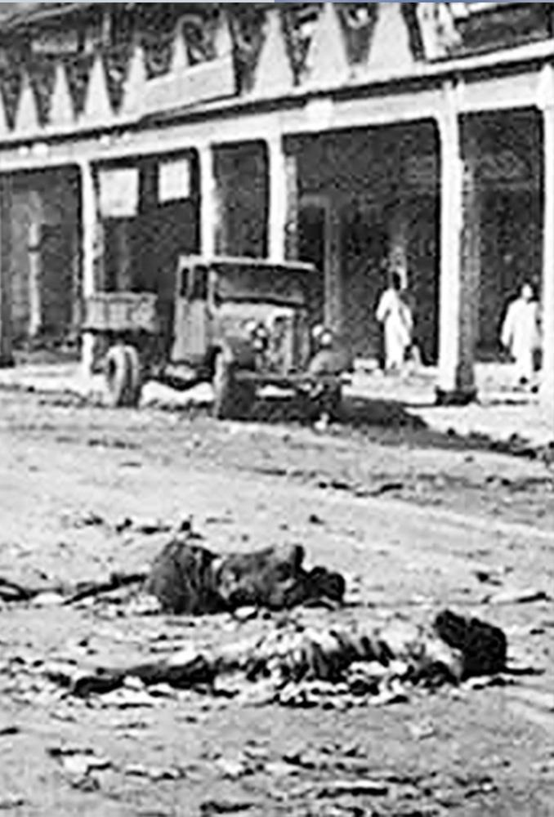
Bhagalpur, India
Ghasia za 1989
Photo: Vikramvisu / Shutterstock Photo:Unknown
Notes:
Zoezi la vikundi vya mijadala ya hadithi za wanamabadiliko Slaidi za 3-10 zinaonyesha hadithi za wanamabadiliko watatu kutoka kwenye zoezi.
Hadithi ya Rahul, India
Rahul anaishi Bhagalpur, mashariki mwa India. Takriban asilimia 80 ya wakazi wa jiji hili ni Wahindu, huku asilimia 18 wakiwa Waislamu. Jiji hili lina historia ya machafuko, na mwaka 1989, zaidi ya Waislamu 1000 waliripotiwa kuuawa katika ghasia zilizosababisha watu 50,000 kupoteza makazi yao.

Slide 4
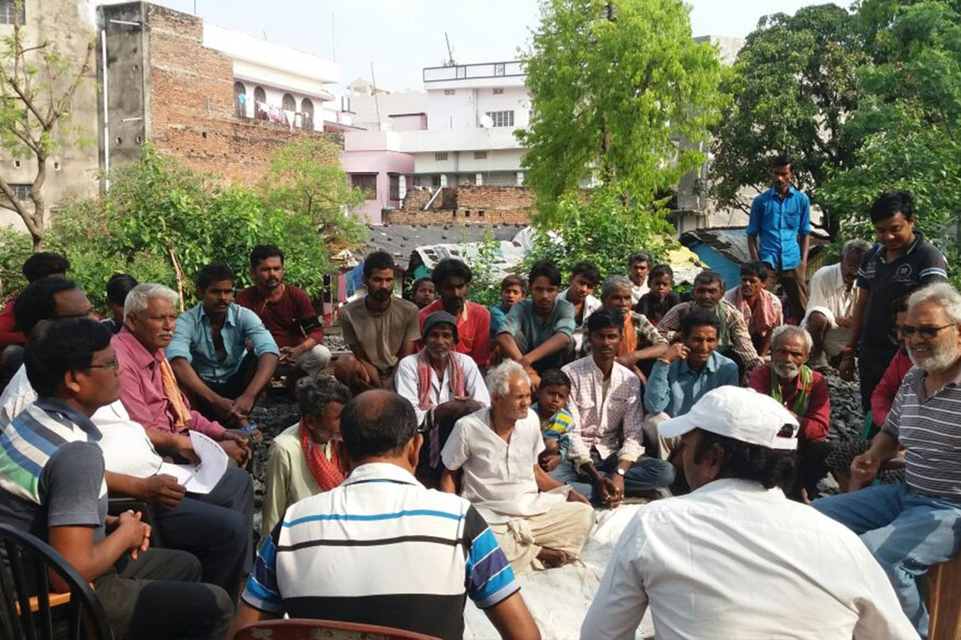
Mkutano wa kamati ya amani
Photo: Supplied
Notes:
Rahul, ambaye ni Mhindu, anahusika na kituo cha amani cha kidini katika jiji hili. Kituo hiki hufanya kazi ya kujenga mahusiano na kuimarisha uaminifu kati ya jamii mbalimbali, kwa mfano, kupitia kamati za amani, kuandaa tamasha la kitamaduni kila mwaka, na kuwaunganisha viongozi wa kidini.
Kazi hii ya muda mrefu ya kujenga amani huweka msingi wa kuchukua hatua za dharura pale hali inapozidi kuwa mbaya – jambo ambalo hutokea mara kwa mara.

Slide 5
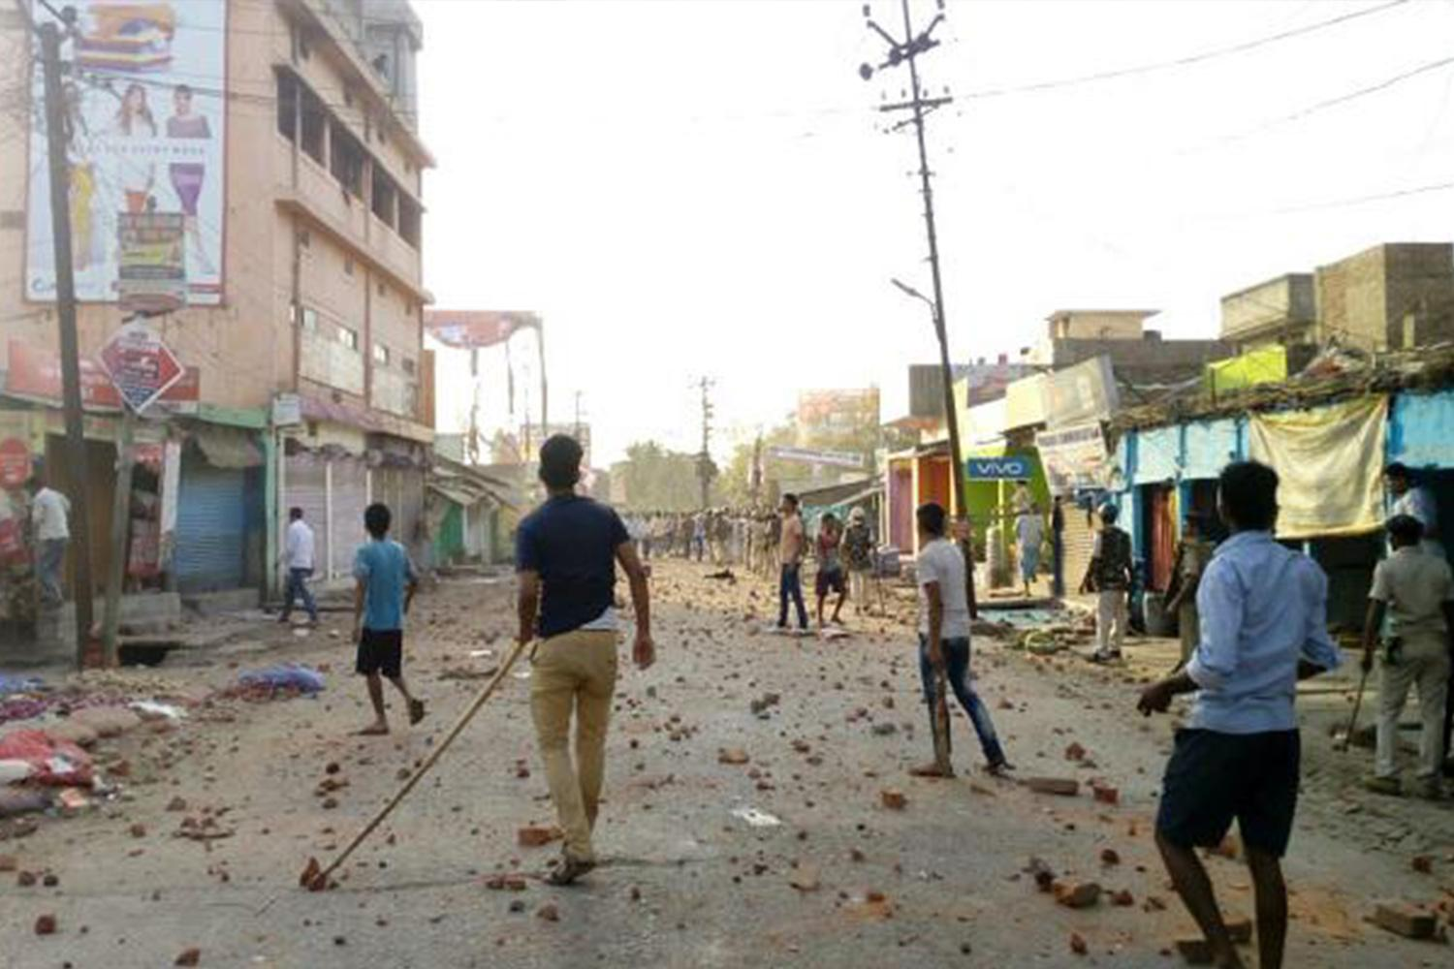
Ghasia za
kileo huko Bhagalpur
Photo: David Talukdar / Alamy Stock Photo
Notes:
Machafuko huwa ya kawaida hasa wakati wa kampeni za uchaguzi.
Mwaka 2019, mgombea wa uchaguzi kutoka kundi la kitaifa la Wahindu aliongoza maandamano katika eneo la Waislamu na kutumia lugha ya chuki ili kuchochea ghasia.
Vijana wa Kiislamu waliporudisha majibu kwa hasira, mgombea huyo alianzisha ghasia zilizoharibu maduka na nyumba. Kulikuwa na hatari kubwa ya machafuko kusambaa katika maeneo mengine na kuwa mabaya zaidi.
Rahul na wenzake walitambua jinsi hali hii ilivyokuwa hatari.

Slide 6
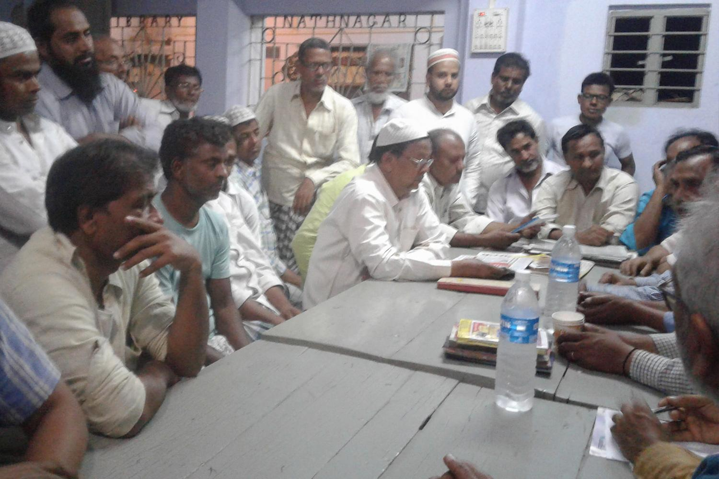
Kikundi cha amani mtaani
Photo: Supplied
Notes:
Katika siku zilizofuata, Rahul na wenzake waliandaa mikutano ya jamii katika vitongoji vya Waislamu na Wahindu vilivyokuwa katika hatari kubwa ya kushuhudia ghasia.
Katika mikutano hiyo, makundi ya wajitolea wa amani yaliundwa, na wajitolea hao walienda kutoka nyumba hadi nyumba katika vitongoji vyao.
Rahul anasema,
“Ilikuwa muhimu wanaume na wanawake waende pamoja wawili wawili, ili kuwe na mtu ambaye angeweza kuzungumza kwa uhuru na yeyote aliyefungua mlango.”

Slide 7
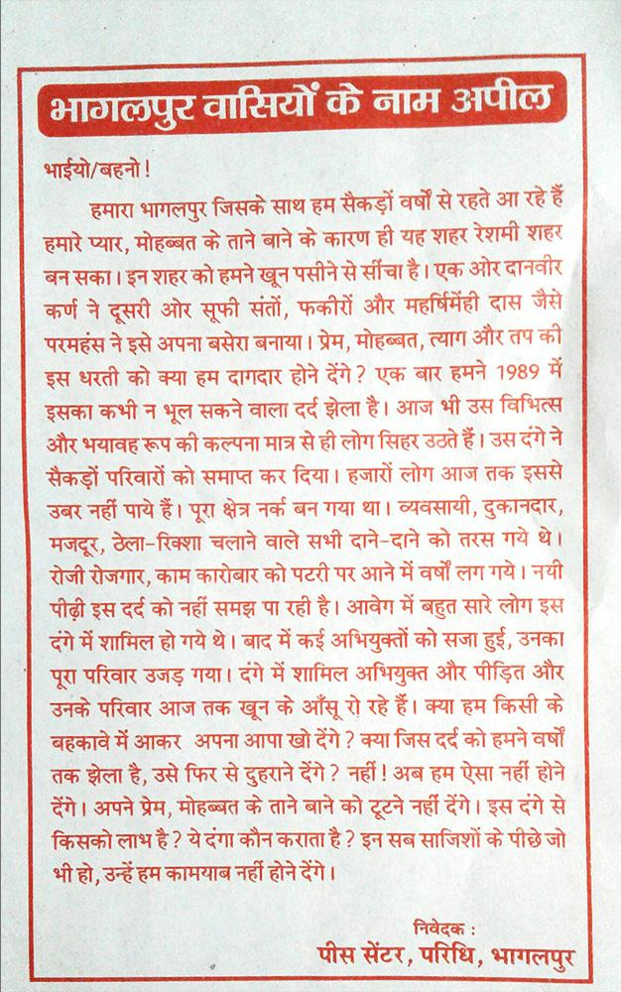
Vipeperushi vilivyotolewa na watu wa kujitolea
Photo: Supplied
Notes:
Wajitolea waligawa vipeperushi, wakazungumza na kusikiliza majirani zao, wakisisitiza kuwa ghasia zingezidisha matatizo kwa kila mtu, bila kujali dini. Kwa bahati nzuri, mikutano ya jamii na wajitolea hao ilisaidia kutuliza hali jijini.

Slide 8
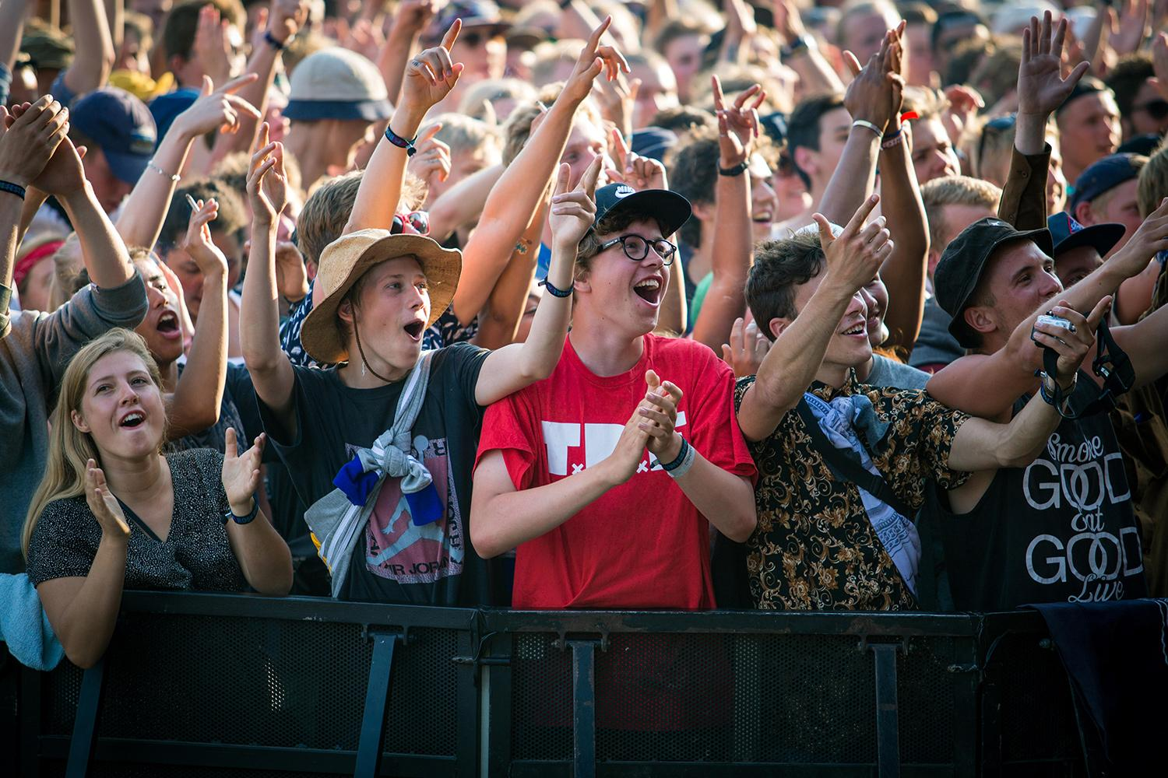
Tamasha la muziki la Roskilde, Denmark
Photo: Gonzales Photo / Alamy Stock Photo
Notes:
Usihukumu kitabu kwa jalada lake – Maktaba ya Binadamu™, Denmark
Katika miaka ya katikati ya 1990, marafiki wanne walianzisha shirika la vijana ili kupambana na vurugu mijini.
Wanachama wake waliongezeka, na mwandaaji wa tamasha la muziki nchini Denmark akawaomba waje na wazo la tukio litakalohamasisha mazungumzo kati ya wageni wa tamasha.
Hapo ndipo walipobuni wazo la maktaba ya binadamu, ambapo wageni wanaweza "kukopa" vitabu vya binadamu – watu walioko tayari kushiriki mazungumzo ya heshima kuhusu utambulisho na uzoefu wao wa maisha.

Slide 9
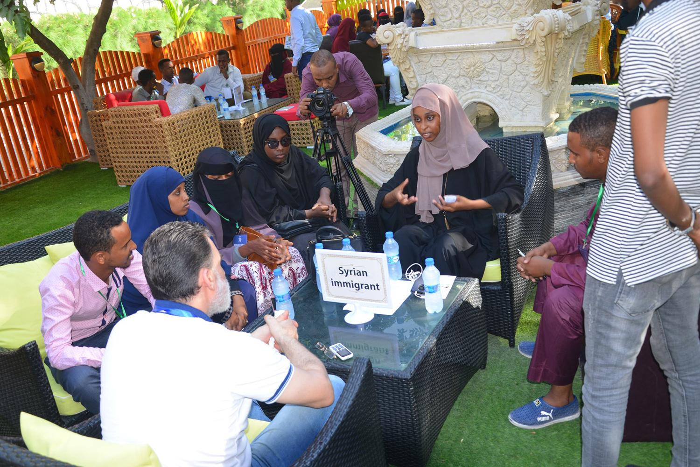
Hafla ya maktaba ya binadamu, Somalia
Photo: Human Library Organisation
Notes:
Kwa kawaida, vitabu vya binadamu ni watu kutoka katika jamii ya eneo husika wanaojitolea kuruhusu hadithi zao kuwa sehemu ya uzoefu wa kujifunza kwa wengine.
Mara nyingi, wanaojitolea ni watu ambao kipengele fulani cha utambulisho wao kinahusishwa na ubaguzi au unyanyapaa – kwa mfano, dini yao, imani, kabila, mwelekeo wa kijinsia, ulemavu, au hali ya kuwa na virusi vya UKIMWI.
Hii husaidia kupunguza dhana potofu zisizo sahihi. Shirika la Maktaba ya Binadamu™ sasa lina shughuli katika zaidi ya nchi 85.

Slide 10
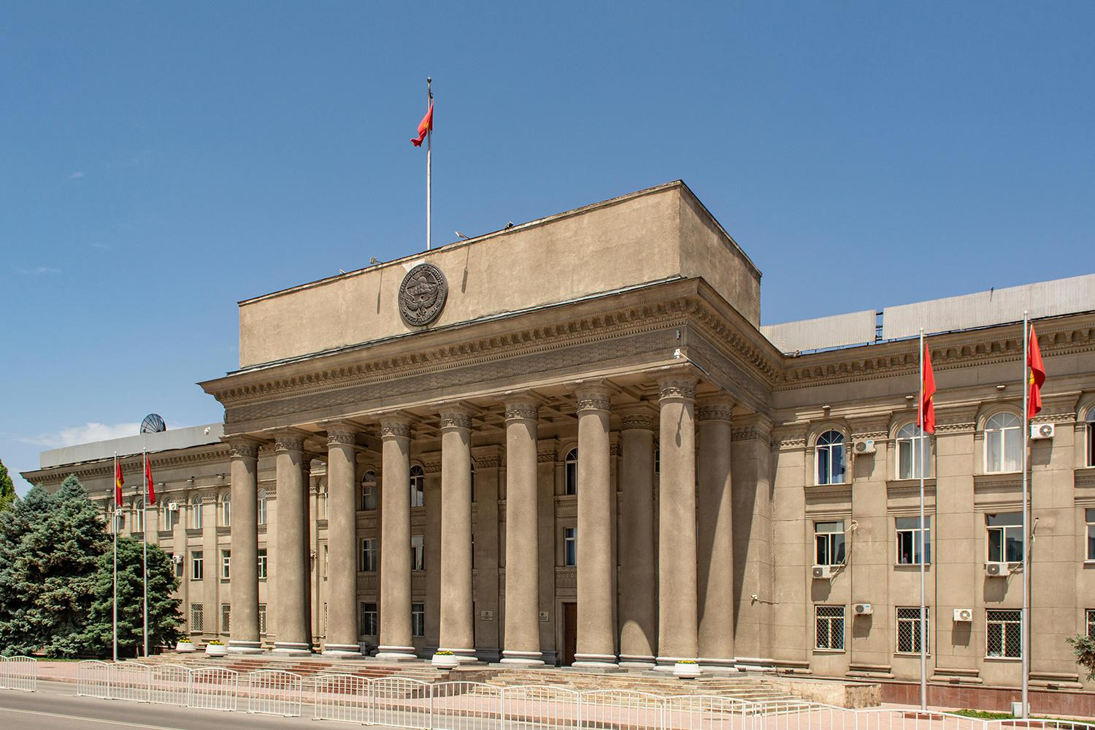
Jengo la Bunge, Kyrgyzstan
Photo: Robert Wyatt / Alamy Stock Photo
Notes:
Mamlaka yenye ushawishi wa kuchukua hatua, Kyrgyzstan
Baada ya mapinduzi ya mwaka 2010, genge dogo la wahuni wasiotaka kuvumilia imani nyingine lilianza kuvamia na kupora maeneo ya ibada ya madhehebu ya Kiprotestanti na Kiothodoksi. Mashambulizi haya yaliendelea kwa takriban miezi sita.
Licha ya malalamiko mengi, hakuna hatua yoyote iliyochukuliwa na Ofisi ya Mwendesha Mashtaka, Tume ya Serikali ya Masuala ya Kidini, wala Wizara ya Mambo ya Ndani. Hata hivyo, mamlaka ziliwashauri waathiriwa wajitatulie tatizo hilo wenyewe.
Wakiwa wamekata tamaa, viongozi wa kidini waliungana na kuwasiliana na gazeti moja la kitaifa ili kufichua matukio haya na kutochukuliwa hatua na mamlaka husika. Habari zilimfikia Rais, ambaye alichukua suala hilo moja kwa moja chini ya usimamizi wake.
Ndani ya siku nne, wahusika wote wa genge hilo walikamatwa.

Slide 11
Uponyaji
Jenga mahusiano
Fanya kazi pamoja
Tafuta taarifa
Panga na andaa
Notes:
Zoezi la Mshuhudiaji-Mponyaji
Tumia slaidi hii wakati wa kuhitimisha zoezi, ukisisitiza hoja zifuatazo.
Tunaweza kufanya maamuzi ya makusudi kuwa waponyaji badala ya washuhudiaji, kwa mfano kwa kujenga mahusiano na watu wanaoathiriwa na ukiukwaji wa haki, kujiunga na vikundi vilivyoandaliwa, kutafuta taarifa tunazohitaji, na kupanga jinsi tunavyotaka kuchukua hatua kwa pamoja.
Hatutaweza kila wakati kuchukua hatua – wakati mwingine haitakuwa salama au yenye manufaa kufanya hivyo! Lakini tutakuwa na uwezekano mkubwa wa kuchukua hatua na kuwa na ufanisi zaidi tukijenga mahusiano, na tukifanya kazi kwa pamoja, n.k.
Elekeza washiriki kwenye ramani ya uhuru wa dini au imani ya mji wetu iliyo kwenye bango-kitita. Waombe wafikirie kimya kimya ni tatizo gani kati ya yale yaliyoorodheshwa wangependa kuwa waponyaji wake. (Wape muda mfupi wa kutafakari, lakini usihimize majibu kwa sauti.)
Katika vipindi vilivyobaki, tutafikiria JINSI ya kuondokea kuwa washuhudiaji hadi kuwa waponyaji kuhusiana na matatizo haya.

Slide 12
Zoezi la mimi ni nani
Ningefanya nini?
Tungefanya nini?
Tunaweza kuhimiza wengine wafanye nini?
Notes:
Zoezi la mimi ni nani
Tumia slaidi hii unapohitimisha zoezi, ukisisitiza hoja zifuatazo:
Katika kila mazingira tuliyoyatambua, tunaweza kuwa washuhudiaji au waponyaji wa dhati. Tunaweza kuwa nyenzo muhimu katika kuhamasisha uhuru wa dini au imani ndani na kupitia mitandao hii.
Katika kila jambo utakalosikia na kufanya katika kipindi kilichosalia cha kozi hii, tafadhali fikiria maswali haya matatu. (Onyesha slaidi ya 12 ya PowerPoint au andika maswali haya kwenye bango-kitita.)
Naweza kufanya nini? Je, ninaweza kuchukua hatua katika nafasi yangu kama mzazi, mtoto, rafiki au jirani? Naweza kufanya nini kupitia jukumu langu kazini au maisha yangu binafsi – kwa mfano, katika jumuiya yangu ya kidini?
Tunaweza kufanya nini tukijipanga na kushirikiana? Je, jumuiya yangu ya kidini, kikundi cha vijana au mahali pa kazi kinaweza kuchukua hatua fulani, kwa mfano?
Tunaweza kuwahamasisha watu/taasisi gani kuchukua hatua? Kuna mambo ambayo hatuwezi kufanya sisi wenyewe, lakini wengine wanaweza. Labda jumuiya nyingine ya kidini au mwalimu mkuu wa shule ya mtaa anaweza kuchukua hatua. Tunaweza kuhimiza nani kuchukua hatua?

Slide 13
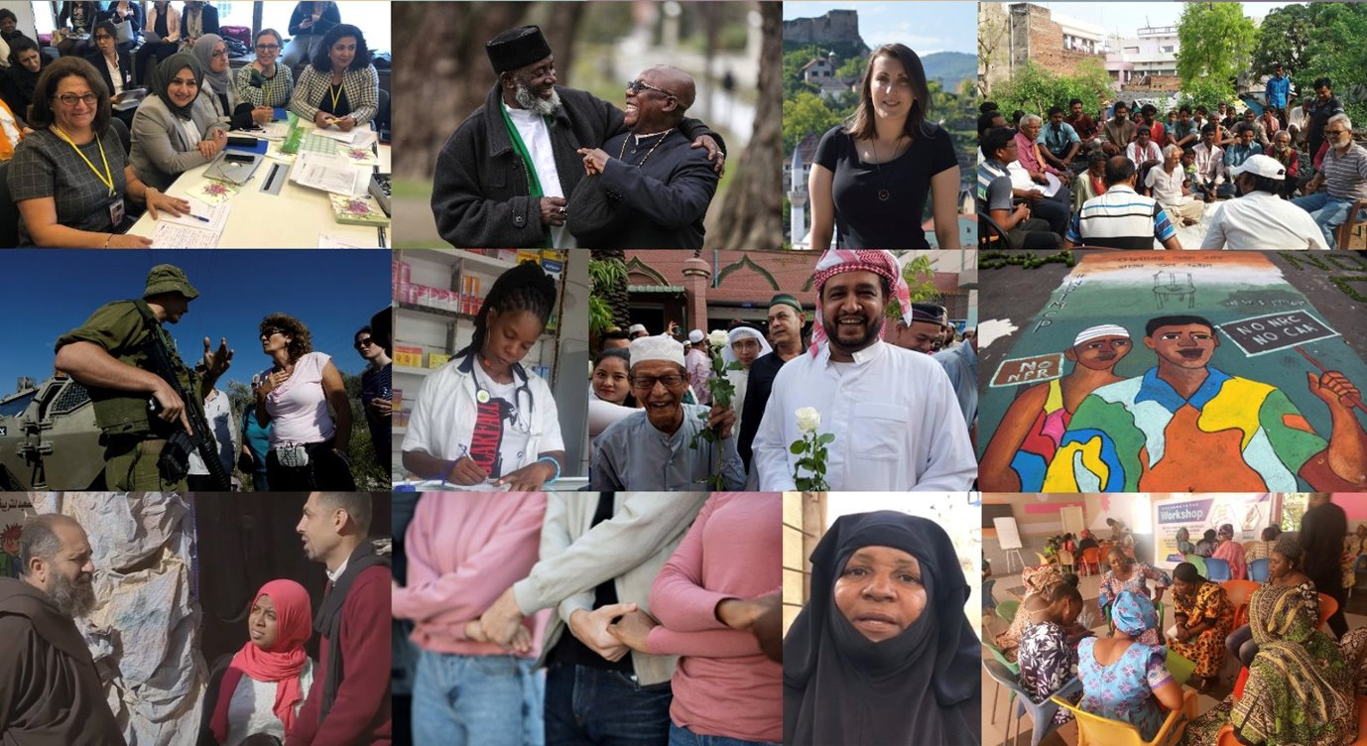
Notes:
Slaidi 13-24 zinaonyesha wasilisho la kipindi cha 6.
Wasilisho: Mbinu za kuhamasisha haki za binadamu
UTANGULIZI
Katika kipindi hiki na vile vilivyotangulia, tumesikia hadithi kuhusu watu mbalimbali wanaofanya juhudi tofauti ili kuboresha hali ya uhuru wa dini au imani katika jamii yao.
Pia, tumekumbushana matatizo yanayohusiana na uhuru wa dini au imani katika jamii yetu (bango-kitita yenye mada ya uhuru wa dini au imani katika mji wetu).
Sasa tunakwenda kujifunza kuhusu mbinu mbalimbali zinazoweza kutumika kuhamasisha na kulinda haki za binadamu katika ngazi ya jamii. Pia tutafikiria jinsi tunavyoweza kutumia mbinu hizi kushughulikia matatizo tuliyotambua katika jamii yetu.

Slide 14
Maana: Mbinu
Mpangilio wa shughuli zinazofanyika ili kufikia lengo.
Notes:
Kwa hivyo, tunaposema mbinu tunamaanisha nini?
Mbinu zinafafanuliwa kama ‘mfululizo wa hatua zilizopangwa ili kufanikisha lengo fulani.’

Slide 15

Notes:
Kuna aina nne tofauti za mbinu katika kazi ya haki za binadamu.
Ili kuelewa aina hizi nne za mbinu, tunaweza kutumia moto kama sitiari ya kuwakilisha ukiukaji wa haki za binadamu. Hapa hatuzungumzii moto mzuri wa kuota joto, bali moto hatari usiodhibitika. Kama ilivyo kwa ukiukaji wa haki za binadamu, moto huathiri watu – huleta msongo wa mawazo, hujeruhi na hata kuua watu, na huharibu mali pamoja na ardhi.
Basi tunazuiaje moto? Tunafanya mambo manne:

Slide 16




Mbinu za dharura
Kusimamisha na kuokoa
Kuzuia
Kuomba msaada na kuonya
Notes:
1. MBINU ZA DHARURA
Mbinu za dharura zinahusu kuzuia moto kabla haujaanza, kuzima moto, na kuwaokoa watu.
Utafanya nini ukimwona mtoto akicheza na kiberiti? Bila shaka, utazima cheche za moto na kuchukua viberiti hivyo! Utajaribu kuzuia moto usianze.
Ikiwa umechelewa na moto mdogo tayari umewaka, huenda utajaribu kuuzima mwenyewe kwa kutumia kizima moto au ndoo ya maji. Utafanya kila uwezalo kulinda watu na mali ili kuzuia moto usisambae.
Na ikiwa moto ni mkubwa mno kushindwa nao peke yako, utaita kikosi cha zimamoto na kuwaonya watu waondoke eneo hilo.
Mbinu za dharura katika haki za binadamu zinafanana kabisa na hili! Tunazitumia kukabiliana na ukiukaji wa haki za binadamu unaokaribia kutokea au ambao tayari unafanyika kwa watu fulani, mahali fulani. Hii inaweza kumaanisha kuingilia moja kwa moja ili kuzuia au kusitisha ukiukaji na kuwaokoa wahanga, au inaweza kumaanisha kuita msaada na kuwaonya wale walio hatarini.

Slide 17

Unyanyasaji
Matamshi ya chuki
Uharibifu wa mali
Shambulio la mwili
Mashambulizi kwenye maeneo ya ibada
Ghasia za kijamii
Kukamatwa kiholela
Notes:
Basi, ni ukiukaji gani wa uhuru wa dini au imani tunaoweza kutumia mbinu za dharura kuukabili?
Unyanyasaji, hotuba za chuki, mashambulizi, uharibifu wa mali, mashambulizi kwenye maeneo ya ibada, ghasia za kijamii na kukamatwa kiholela ni mifano ya ukiukaji unaowalenga watu au makundi fulani, katika maeneo na nyakati maalum.
Ingawa mbinu za dharura hutumika kukabiliana na matukio ya papo hapo kama haya, zinahitaji maandalizi – kujua nini cha kufanya.
Kama vile watu hujifunza namba ya kikosi cha zimamoto au jinsi ya kutumia kizima moto, nasi tunaweza kujifunza mbinu za kuzuia, kusitisha na kuita msaada wakati ukiukwaji wa haki za binadamu unapotokea.

Slide 18

Notes:
2. MBINU ZA MABADILIKO
Moto huwaka na kusambaa kwa sababu fulani – kwa mfano, nyaya za umeme zilizowekwa visivyo.
Mbinu za mabadiliko zinahusu kubadili hali zinazosababisha moto kuwaka – kwa mfano, kuhakikisha kuwa kuna kanuni za ujenzi zinazohakikisha usalama wa nyaya za umeme.
Ukiukaji wa haki za binadamu hutokea kwa sababu fulani pia – kwa mfano, kwa sababu jamii haina sheria zinazohitajika kulinda watu au kwa sababu wale wanaopaswa kuhakikisha sheria hizo zinafuatwa hawafanyi hivyo. Kwa maneno mengine, jamii 'imeunganishwa' visivyo.

Slide 19




Mbinu za mabadiliko
Kufanya kampeni
Utetezi
Motisha
Ukaidi
Notes:
Ukiukwaji mwingi wa haki za binadamu unaweza tu kutatuliwa kwa kuwashawishi watu kubadili sheria au jinsi mambo yanafanywa.
Tunaweza kufanya hivyo kwa njia nne tofauti:
kwa kuendesha kampeni na maandamano ili kuonyesha ukubwa wa tatizo,
kwa kuwashawishi wale wenye mamlaka ya kufanya mabadiliko kwamba wanapaswa kuchukua hatua – tutaweza kuita hii utetezi,
kwa kutoa motisha kwa watu kubadili tabia zao,
au kwa kukataa kwa amani sheria mbaya au mila potofu ili kuonyesha kuwa hatuzikubali.
Hizi ndizo mbinu za mabadiliko. Kawaida hulenga matatizo ya muda mrefu na ya kimuundo katika jamii – matatizo yanayowaathiri watu wengi katika maeneo mengi.

Slide 20

Notes:
3. MBINU ZA KUJENGA
Njia nyingine ya kusaidia kuzuia moto ni kwa kujenga uelewa wa umma na kubadili mitazamo, kwa mfano, kwa kuhamasisha watu kuhusu hatari za kutupa mabaki ya sigara kwenye ardhi kavu.
Tunaweza pia kuimarisha ushiriki wa jamii – kwa kushirikisha watu wengi zaidi katika shughuli za kujitolea za kuzima moto. Aidha, tunaweza kujenga ujuzi – kwa kuhakikisha kuwa watu wanajua jinsi ya kutumia kizima moto.
Katika haki za binadamu, mbinu za kujenga zinahusu kazi ya muda mrefu ya kujenga utamaduni wa kuheshimu haki za binadamu. Hii inamaanisha kufanya kazi kuelekea jamii ambayo kila mtu anaelewa haki zake na za wengine, anaona heshima kwa haki za binadamu kama jambo la kawaida na sahihi, anajua la kufanya ikiwa haki zinakiukwa na anajua JINSI ya kuheshimu na kutetea haki zake na za watu wengine.

Slide 21




Mbinu za kujenga
Uelewa
Ushirikishwaji
Ujuzi
Mitandao
Notes:
Kujenga jamii ya aina hii kunahusisha mambo manne:
Kujenga uelewa kuhusu umuhimu wa haki za binadamu, ukiukwaji unaotokea na madhara yake.
Kujenga ushiriki – kuhakikisha kuwa watu wengi zaidi wanajitolea kuchukua hatua za kutetea haki za binadamu.
Kujenga ujuzi – ili watu wajue jinsi ya kutetea haki za binadamu.
Na kujenga mitandao ya watu na mashirika yanayofanya kazi katika maeneo tofauti lakini kwa lengo moja kwa njia iliyoratibiwa.
Hizi ni mbinu za muda mrefu zinazounda mazingira muafaka kwa mabadiliko. Zinajenga msingi imara wa kutumia mbinu nyingine zote.

Slide 22

Notes:
4. MBINU ZA UPONYAJI
Hatimaye, tunazo mbinu za uponyaji. Kama moto unavyoharibu watu, mali na jamii, ukiukwaji wa haki za binadamu pia unaleta madhara makubwa.
Mbinu za uponyaji zinahusu kile tunachofanya ili kuwasaidia watu baada ya ukiukaji wa haki za binadamu kutokea.

Slide 23





Mbinu za uponyaji
Msaada wa vitu na wa kisaikolojia
Tunza kumbukumbu za ukiukwaji
Tafuta haki
Kumbuka
Notes:
Sehemu ya kazi hii ni kuhakikisha kuwa waathiriwa wanapata msaada wa kimatibabu, kimwili na kisaikolojia ili waweze kupona.
Lakini pia ni suala la heshima na haki:
kuhakikisha kuwa matukio yanarekodiwa ili yasiweze kufutwa au kupuuzwa.
kuwapa watu nafasi ya kueleza na kuenzi yaliyowapata.
kuhakikisha kuwa wahusika wanapata haki na fidia.

Slide 24















Zuia
Simamisha na okoa
Omba msaada na onya
Kufanya kampeni
Utetezi
Motisha
Ukaidi
Uelewa Ushirikishwaji
Ujuzi Mitandao
Saidia
Tunza kumbukumbu
Tafuta haki
Kumbuka
Notes:
HITIMISHO
Njia zote hizi za kazi ni muhimu katika kutetea haki za binadamu. Zinakamilishana, zinaingiliana na zinaweza kutumiwa kwa wakati mmoja.
Hakuna mtu mmoja au shirika moja linaloweza kutumia mbinu zote – tunayo majukumu, ujuzi na fursa tofauti zinazoathiri uchaguzi wetu wa mbinu.
Lililo muhimu ni kwamba kila mtu anaweza kufanya jambo fulani, na kwamba kwa kushirikiana kupitia mitandao ya watu na mashirika yanayolenga mwelekeo mmoja, tunaweza kuleta mabadiliko.
Sote tunaweza kuchangia kuzima moto wa ukiukaji wa haki za binadamu na kujenga jamii inayoheshimu haki za binadamu majumbani mwetu, katika jamii zetu, na ndani ya serikali zetu.

Slide 25

Unyanyasaji
Matamshi ya chuki
Uharibifu wa mali
Shambulio la mwili
Mashambulizi kwenye maeneo ya ibada
Ghasia za kijamii
Kukamatwa kiholela
Notes:
Zoezi la Majadiliano: Kuzungumzia mbinu za dharura
Katika sehemu iliyosalia ya kipindi hiki, tutazingatia mbinu za dharura na kufikiria ikiwa tunaweza kuzitumia kushughulikia changamoto zinazohusiana na uhuru wa dini au imani katika jamii zetu. Tutazichambua mbinu nyingine katika kipindi kijacho.
Kupitia zoezi hili, tutajifunza kuhusu mbinu za dharura na kubuni mawazo mengi kadri iwezekanavyo kuhusu hatua za kuchukua katika jamii yetu. Tukifikiria – ninaweza kufanya nini, tunaweza kufanya nini, tunaweza kuwahamasisha wengine wafanye nini.
Lakini kabla ya kuanza, tukumbuke nini kinachohusisha ‘dharura’ ya uhuru wa dini au imani. Mbinu za dharura hutumiwa pale ambapo ukiukwaji wa haki za binadamu unafanyika au uko karibu kutokea kwa mtu fulani mahali fulani. Kwa hiyo, ni aina gani za ukiukwaji wa uhuru wa dini au imani tunajaribu kushughulikia kwa kutumia mbinu hizi? Unyanyasaji, kwa mfano unyanyasaji mitaani wa wanawake wa jamii ndogo Matamshi ya chuki (mtandaoni au ana kwa ana):
Uhalifu wa chuki kama vile uharibifu wa mali au shambulio
Mashambulizi dhidi ya maeneo ya ibada
Vurugu za kijamii
Kukamatwa kiholela

Slide 26
Uponyaji
Jenga mahusiano
Fanya kazi pamoja
Tafuta taarifa
Panga na andaa
Notes:
Maoni ya hitimisho
Hitimisha kipindi kwa kushiriki maoni yafuatayo, ukionyesha slaidi za 26-28:
Mapema katika kipindi hiki, tulijadili njia za kuhamasika kutoka kuwa washuhudiaji hadi kuwa waponyaji. Tulizungumzia kuhusu kujenga mahusiano, kushirikiana, kutafuta taarifa, pamoja na kupanga na kujiandaa.

Slide 27
Kujiandaa kutumia mbinu za dharura
Tambua ukiukwaji unaoweza kutokea – nani, nini, wapi, lini
Tambua majibu yanayowezekana
Kusanyika pamoja
Pata taarifa sahihi
Tathmini hatari
Notes:
Kuhusiana na mbinu za dharura, hii inahusisha kuuliza aina ya maswali tuliyojadili hivi punde. Kwa mfano:
Kutambua ni nani anaweza kuathirika na dharura zinazohusiana na uhuru wa dini au imani, wapi na lini.
Kufikiria jinsi tunavyoweza kuitikia dharura hizi kabla hazijatokea. Kwa mfano: Je, ninataka kuchukua hatua gani kibinafsi ninapoona hotuba ya GUMZO FUPI KOZI YA WANAMABADILIKO WA JAMII | KIPINDI CHA 6 120 chuki kwenye mitandao ya kijamii au unyanyasaji mitaani? Au ninataka kuunda mwitikio wa pamoja, ulioandaliwa vyema, kama sehemu ya kundi linalopanga, kujiandaa na kuchukua hatua kwa pamoja?
Kuhakikisha kuwa tunazo taarifa zote na mawasiliano yanayohitajika ili kuweza kuitikia ipasavyo.
Na bila shaka, kutathmini hatari ili kuhakikisha tunabaki salama na hatuzidishi tatizo.

Slide 28
Mbinu za dharura
Mbinu za mabadiliko
Mbinu za kujenga
Mbinu za uponyaji
Notes:
Inawezekana kwamba mbinu za dharura si zile tunazotaka kutumia. Kwa mfano, huenda tukawa katika nafasi bora zaidi ya kuhamasisha jamii au kufanya kampeni za mabadiliko. Hakuna mtu anayeweza au anayepaswa kujaribu kufanya kila kitu!
Katika kipindi kijacho, tutajifunza na kubuni mawazo ya hatua kuhusu mbinu za mabadiliko, mbinu za kujenga na mbinu za uponyaji. Tunakusudia kukusanya mawazo mengi ya utekelezaji iwezekanavyo!
Kisha, katika vipindi viwili vya mwisho vya kozi, tutaanza kuchambua mambo kwa undani – tukifikiria ni matatizo yapi tunataka kuyashughulikia hasa, na ni mawazo yapi ya hatua yatakayokuwa yenye ufanisi na yanayoweza kutekelezeka kwetu.
Hitimisha kipindi kwa kuwashukuru wote kwa ushiriki wao makini.

Slide 29

Hongera na karibu tena!
Kipindi kinachofuata: Kujadili mbinu

